Slide 1
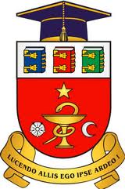
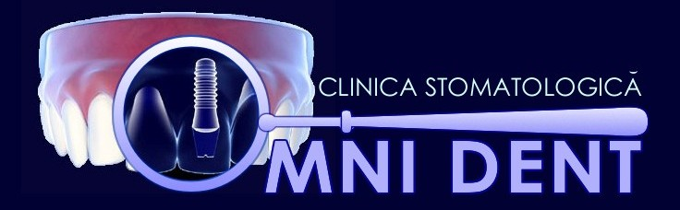
MINISTERUL SĂNĂTĂŢII AL REPUBLICII MOLDOVA
USMF “NICOLAE TESTEMIŢANU”
Catedra Stomatologie ortopedică, Chirurgie oro-maxilo-facială
şi Implantologie orală
Aspecte ale utilizării metodelor imagistice
în chirurgia orală şi maxilo-facială
Topalo Valentin dr. hab. med., prof. universitar
Sîrbu Dumitru dr. med., conf. universitar
Zănoagă Oleg dr. med., asist. universitar
Mighic Alexandru medic rezident

Slide 2
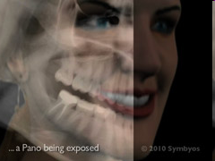
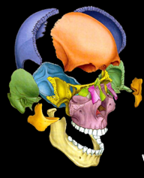
Metodele radiologice în medicina dentară sunt utilizate pentru confirmarea diagnosticului clinic, planificarea tratamentului şi supravegherea evoluţiei efectului terapeutic.
Deşi, aceste metode contemporane sunt în corelaţie directă cu realizarea unui tratament stomatologic de buna calitate, implementarea si utilizarea pe scara larga a lor in Republica Moldova este, inca, deficitară în comparatie cu alte ţări. Aceasta se explică prin înzestrarea isuficientă cu aparataj radiologic contemporan în instituţiile medicale din ţară. În acest context, este necesar de menţionat faptul că, desori din cauza ignorării sau alegerii incorecte a metodelor radiologice adecvate cazului clinic concret apar erori în diagnostic şi, prin urmare, de tratament.

Slide 3
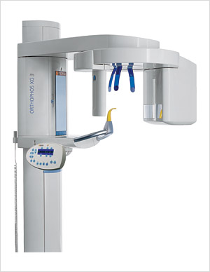
În calitate de metodă paraclinică de diagnostic în practica medicului stomatolog, chirurgului oral şi maxilo-facial serveşte ortopantomografia (OPG), care permite obţinerea imaginii integre a regiunii oro-maxilo-faciale (OMF).
Metoda dată este utilizată cel mai frecvent în practica stomatologică datorită avantajelor sale:
tehnica de efectuare este simplă,
este suficient de informativă pentru un diagnostic preventiv-
orientativ,
este accesibilă,
durata scurtă a procedurii,
poate fi efectuată de orice specialist fără o pregătire specială,
doză de iradiere minimă.
Este indicată în majoritatea situaţiilor clinice: fracturile masivului osos facial cu orice localizare, prezenţa formaţiunilor chistice ce nu interesează elementele anatomice învecinate (sinusul maxilar, planşeul nazal, canalul mandibular, dinţii vecini etc..), dinţi cu patologii periapicale şi parodontale, dinţi cu fracturi corono-radiculare, cu luxaţii, implantarea în condiţii osoase suficiente, etc..
Însă în unele situaţii clinice această metodă nu ne oferă informaţie suficientă.

Slide 4
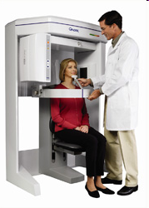
Datorită progresului tehnico-ştiinţific, apariţia noilor metode de tratament apare necesitatea implimentării noilor metode de diagnostic, cu o capacitate de prelucrare şi prezentare a informaţiei în plan 3D. Aceasta a dus la implimentarea CT (computer tomografie spiralată sau CT dentar cu fascicul conic).
Metoda de investigaţie 3D este simplă, se desfăşoară rapid şi cu o doză de iradiaţie minimă. Imaginile obţinute astfel sunt într-un raport de 1:1 cu cele reale, reconstrucţia respectând o scală veritabilă corectă, precisă a zonei expuse.
Un neajuns al acestei metode este costul destul de înalt, ceia ce pune obstacole în alegerea acestei metode de majoritatea pacienţilor. Deaceia este necesar de stabilit indicaţiile metodelor imagistice de diagnostic în funcţie
de un şir de criterii (situaţia clinică, costul, disponibilitatea procedurii, etc..)

Slide 5
Astfel apare necesitatea efectuării unui studiu clinic al eficacităţii ortopantomografiei şi CT în stabilirea diagnosticului corect şi
întocmirea planului adecvat de tratament.
Datele obţinute vor contribui la
implimentarea şi informarea
medicilor stomatologi practicieni
cu aceste metode radiologice.

Slide 6
Scopul lucrării
Analiza clinică comparativă a
eficacităţii ortopantomografiei
şi a CT utilizate în chirurgia
orală şi maxilo-facială

Slide 7
Material şi metode
180 pacienţi .........................(433 imagini OPG şi 27 investigaţii CT)
I grup 155 pacienţi ............OPG, II grup 25 pacienţi ............OPG + CT.
Din cei 180 pacienţi, au fost 98 (54,4%) de bărbaţi şi 82 (45,6%) de femei, cu vîrsta medie 48,1 ± 1,4 ani.
Examenul OPG la toţi pacienţii sa efectuat preoperator şi postoperator,
iar la 35 pacienţi a treia imagie (postoperatorie) la 1 lună,
la 28 (postoperatorie) la 3 luni,
la 11 (postoperatorie) la 6 luni.
Din cele 433 imagini 210 au fost realizate pe peliculă, iar 223 obţinute în format digital la ortopantomograful ORTOPHOS XG3 “Sirona”. Investigaţiile CT repetate postoperator au fost efectuate doar la 2 pacienţi din cei 25.

Slide 8
Material şi metode
 | Diagnoză/Intervenţie | OPG | CT
 | Implantare (oferta osoasă suficientă) | 104 | 0
 | Implantare (oferta osoasă insuficientă, atrofii, defecte osoase) | 15 | 5
 | Sinuslifting lateral | 12 | 7
 | Sinuslifting transcrestal | 37 | 0
 | Incluzia molarului trei | 25 | 0
 | Incluzia caninului superior | 2 | 2
 | Osteoplastia maxilei | 2 | 0
 | Osteoplastia mandibulei | 8 | 2
 | Ameloblastom al mandibulei | 10 | 2
 | Chist voluminos la maxilă | 6 | 3
 | Chist voluminos la mandibulă | 4 | 2
 | Extracţie dentară(patologii periapicale, parodontale, fracturi dentare, luxaţii) | 138 | 0
 | Fracturi ale mandibulei | 51 | 4
 | Corp străin (material de obturaţie) | 19 | 0

Slide 9
Rezultate şi Discuţii
Astfel la 155 pacienţi din primul grup la care sa efectuat OPG informaţia redată a fost suficientă pentru stabilirea diagnosticui, planului de tratament şi studierea evoluţiei în dinamică a tratamentului efectuat.
În cazul fracturilor imaginea OPG sa completat de radiografii în plan frontal, lateral sau semiaxial. Sunt radiografii simple, rapide care completează informaţia medicală.

Slide 10
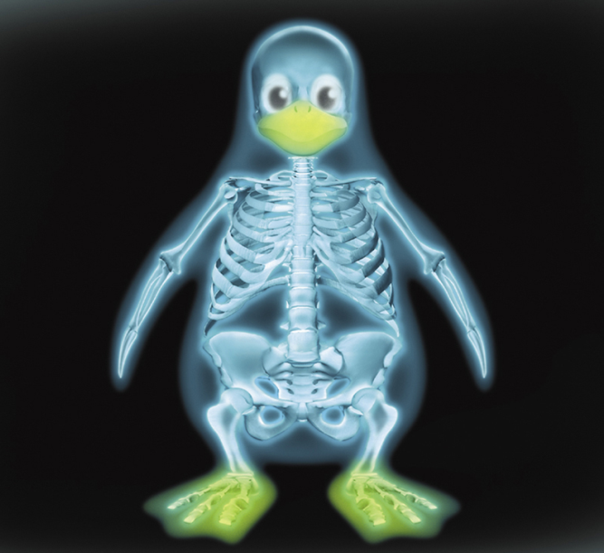
Prin analiza celor 223 imagini obţinute
în format digital la ortopantomograful
ORTOPHOS XG3 “Sirona” şi celor 210
realizate pe peliculă se poate de
menţionat, că calitatea imaginii
digitale este net superioară
celei pe peliculă.

Slide 11
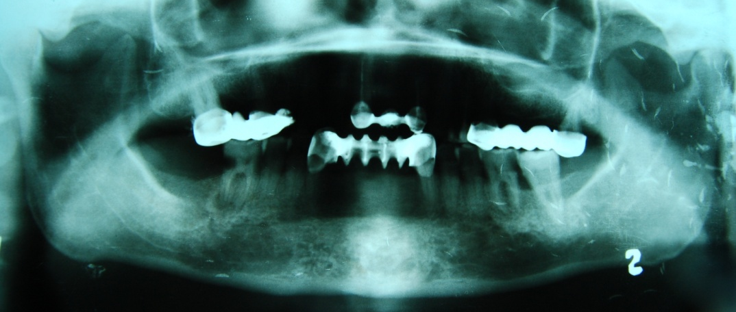
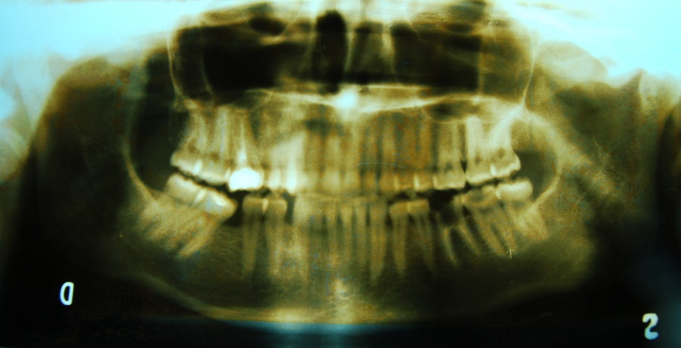
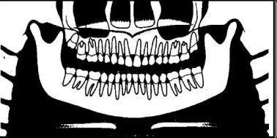
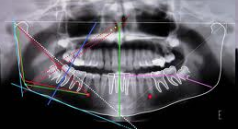
Calitatea imaginilor
Radiografía panorámică correctă

Slide 12
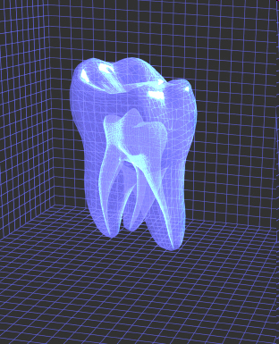
Informaţia digitală are un şir de avantaje
începînd cu stocarea şi păstrarea ei nelimitată
fără a se deteriora, pînă la posibilitatea
prelucrării ei cu o mulţime de
posibilităţi pe care le oferă
programul de lucru
cu imaginea.

Slide 13
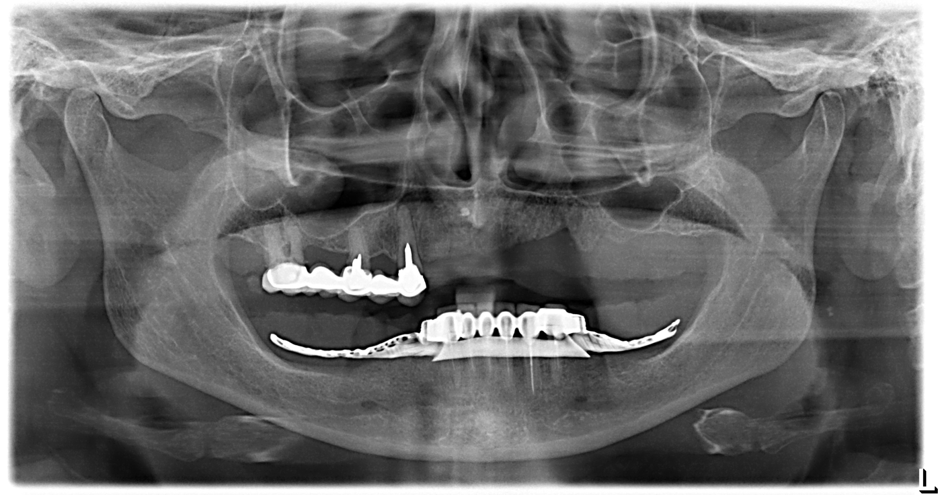
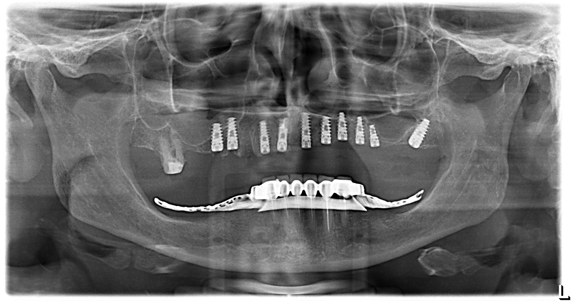
Caz clinic
OPG a Pacientei V. 51 ani

Slide 14
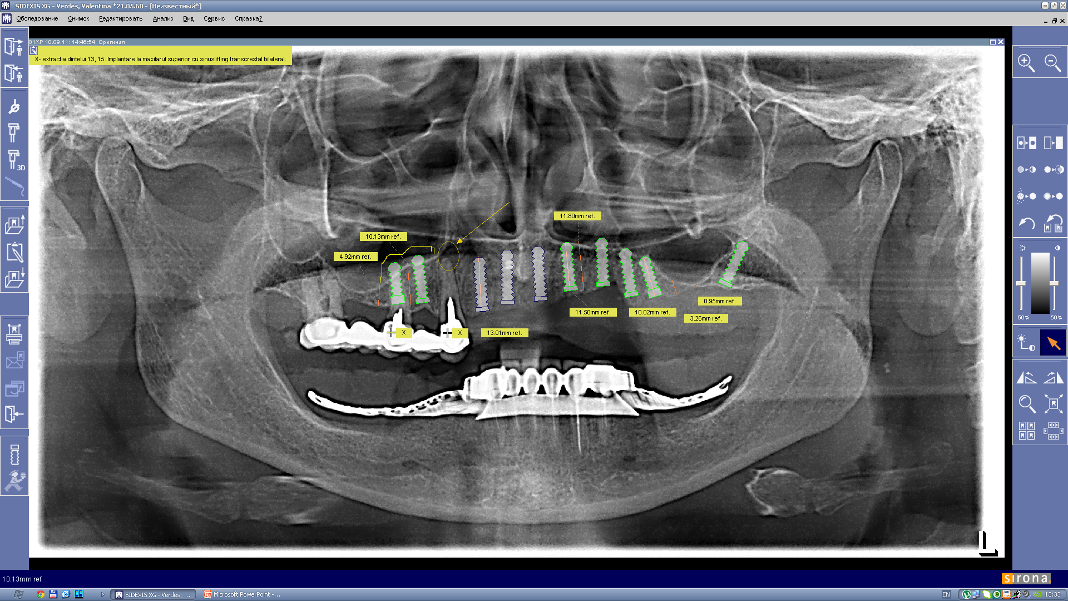
Caz clinic
OPG a Pacientei V. 51 ani
Planificarea tratamentului

Slide 15
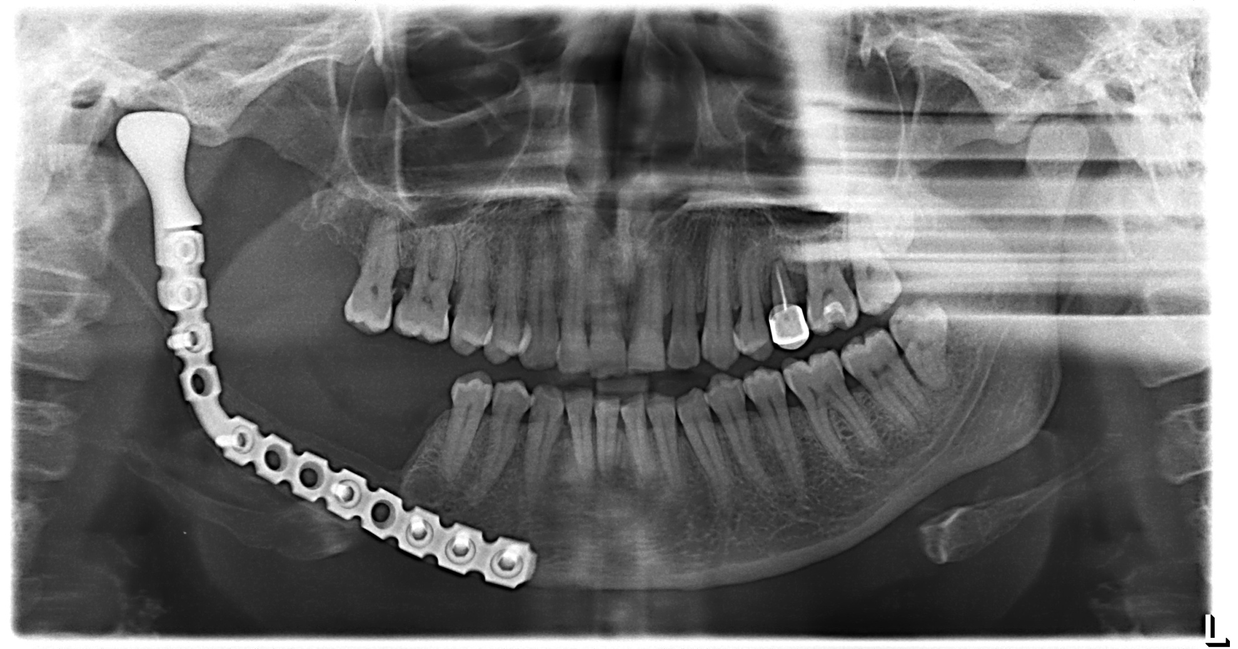
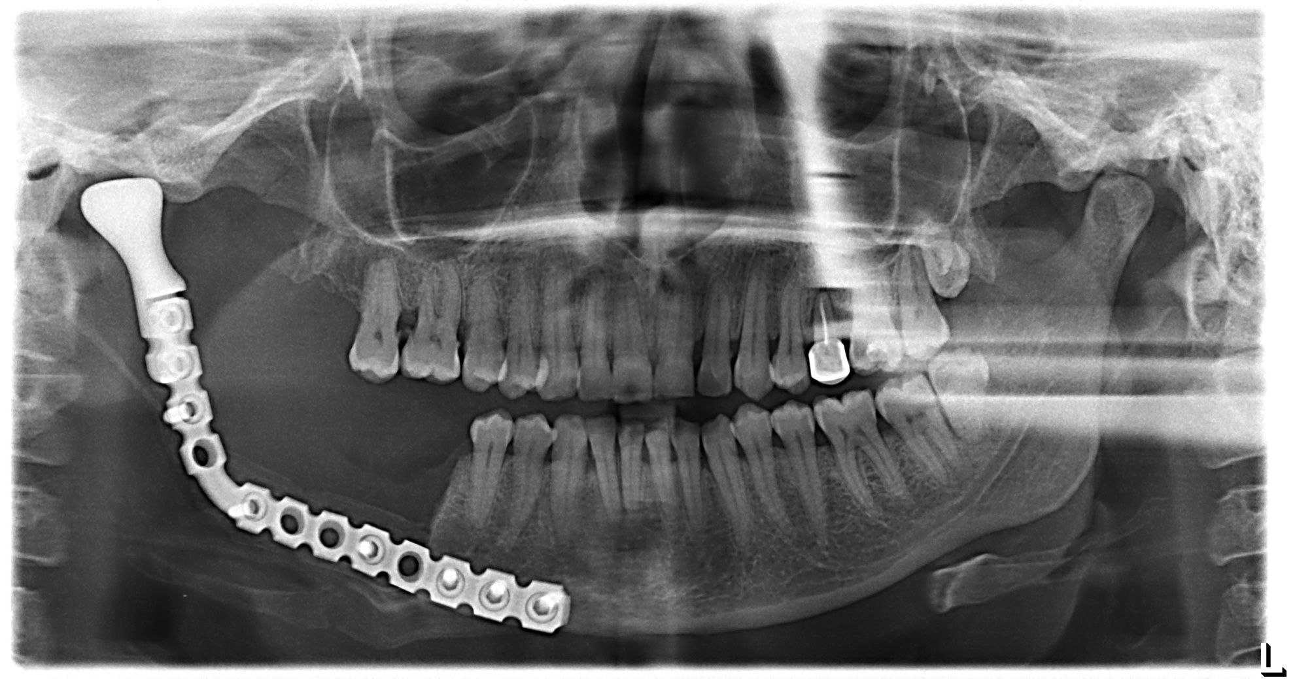
Caz clinic
Pacienta V. 43 ani
Dg. Ameloblastom al mandibulei pe dreapta. Stare după operaţia “Rezecţia parţială a mandibulei. Plastia defectului cu placă reconstructivă din titan şi autotransplant din coastă.
OPG a Pacientei V. 43 ani postoperator la 1 lună şi la 3 luni

Slide 16
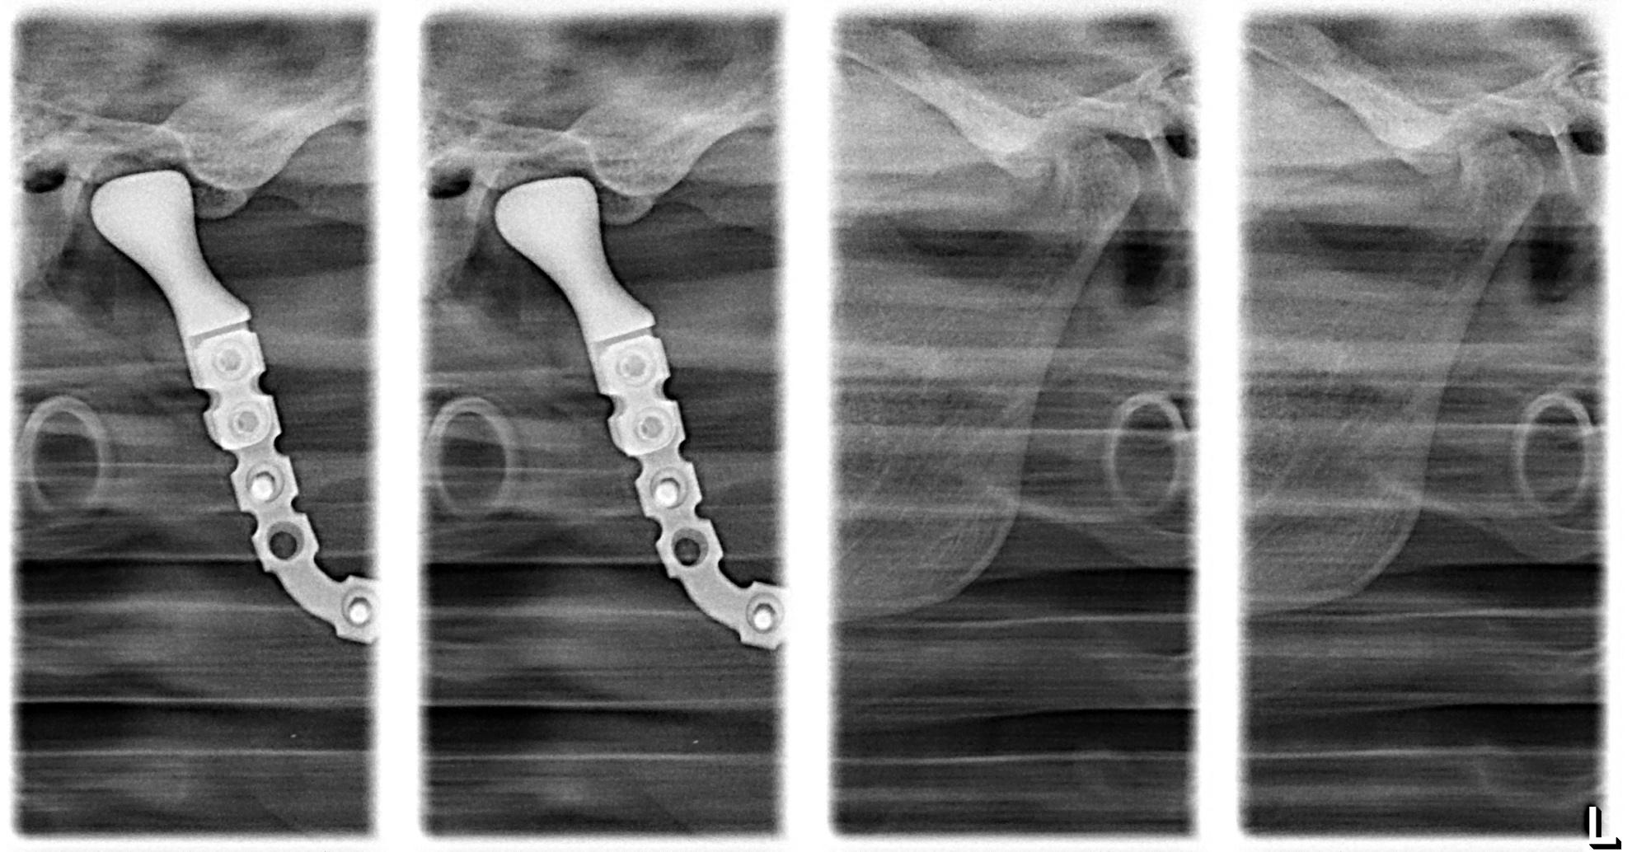
Caz clinic
Radiografia ATM a Pacientei V. 43 ani

Slide 17
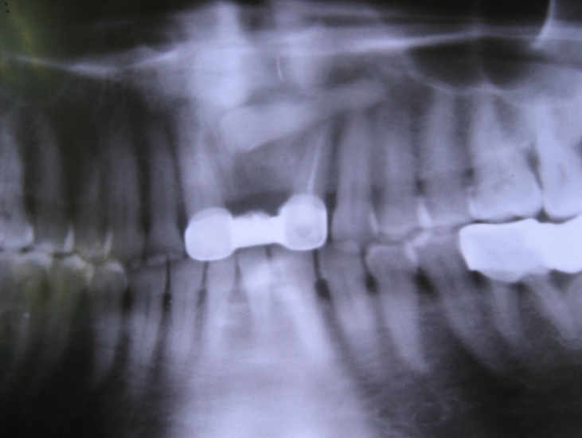
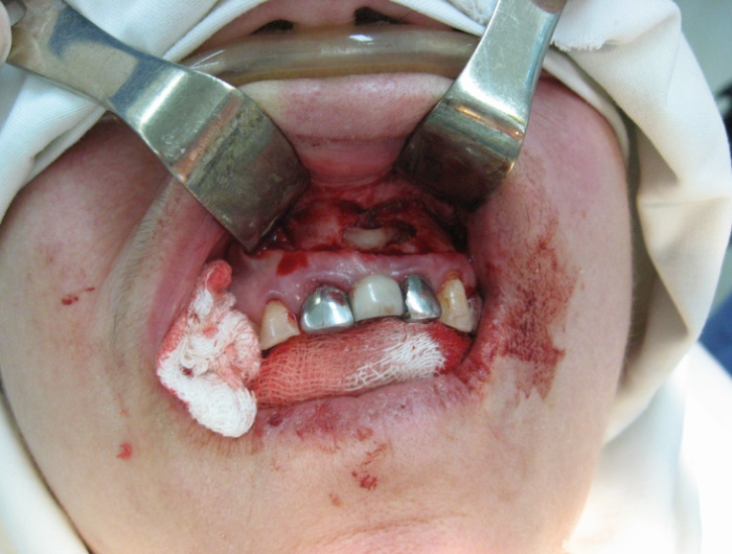
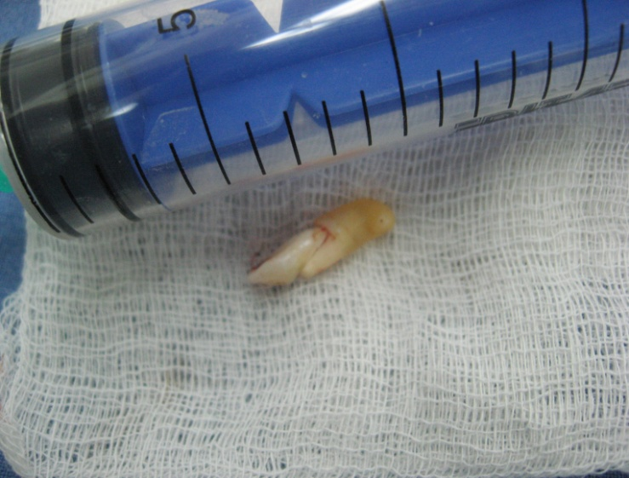
  Totuşi în unele situaţii clinice
  (dinte inclus, fracturi cu deplasare pronunţată, fracturi de condil cu luxaţie, tumori odontogene şi neodontogene, chisturi masive extraosoase ce interesează formaţiunile anatomice învecinate etc..)
  investigarea pacientului doar prin OPG ne oferă informaţii insuficiente, false, din motivul suprapunerii structurilor anatomice, care pot fi interpretate greşit.
  Aceasta la rîndul său duce la unele dificultăţi de diagnostic.

Slide 18
Prin urmare, apreciem că efectuarea OPG combină în sine şi unele neajunsuri datorită suprapunerii planurilor anatomice.
Astfel, apar o serie de întrebări la care doar examenul prin OPG nu ne poate oferi un răspuns ferm pentru planificarea tratamentului optim:
Câte implanturi sunt necesare?
Este nevoie de adiţie de os pentru inserarea implantului?
Este necesară efectuarea de sinus lifting?
Există alte întrebări referitor la dinţii incluşi, chisturi, fracturi multiple, cominutive cu deformare a scheletului facial, tumori odontodene şi neodontogene etc.
Răspunsurile complete la aceste întrebări le putm avea doar în baza unei analize detaliate a tomografiei computerizate (CT) a pacientului.

Slide 19
Investigaţia 3D oferă posibilitatea reconstructiei volumetrice a zonei care ne interesează, ne oferă posibilitatea de a vizualiza imaginile obţinute în toate cele 3 planuri (axial, coronar, sagital), de a roti, scana, măsura distanţe şi unghiuri, de a colora traiectul nervos sau de a simula pozitionarea unor implante.
Aceasta permite de a aprecia exact forma, localizarea, dimensiunile şi structura tuturor formaţiunilor anatomice din regiunea oro-maxilo-facială, precum şi o analiză a rezultatelor mai bună decât în cazul imaginilor convenţionale bidimensionale.

Slide 20
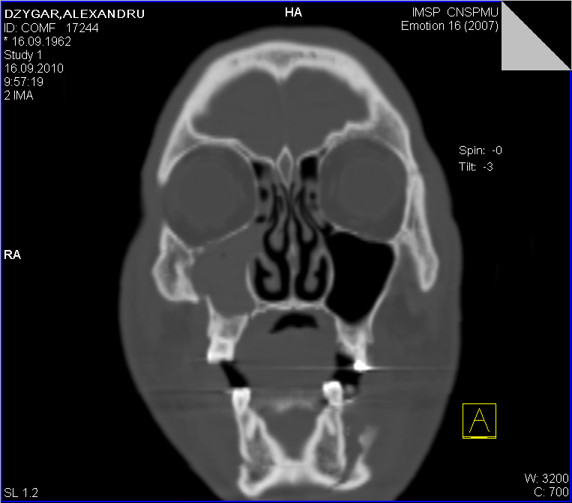
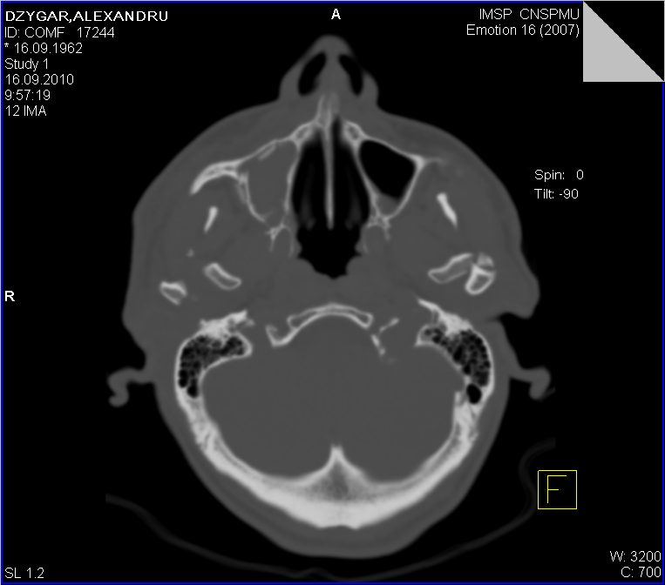
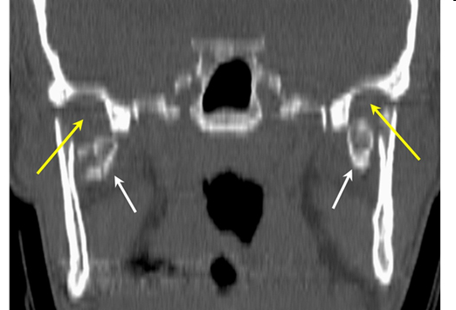
Caz clinic
Pacientul D. 48 ani

Slide 21
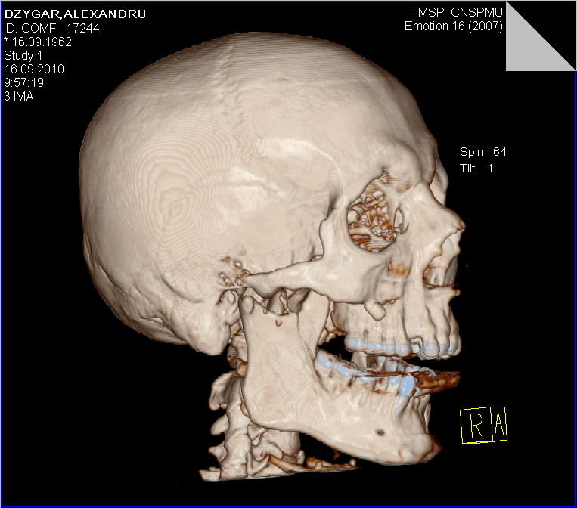
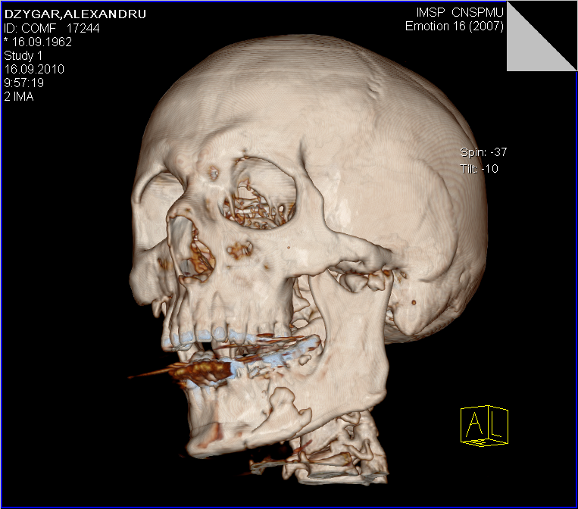
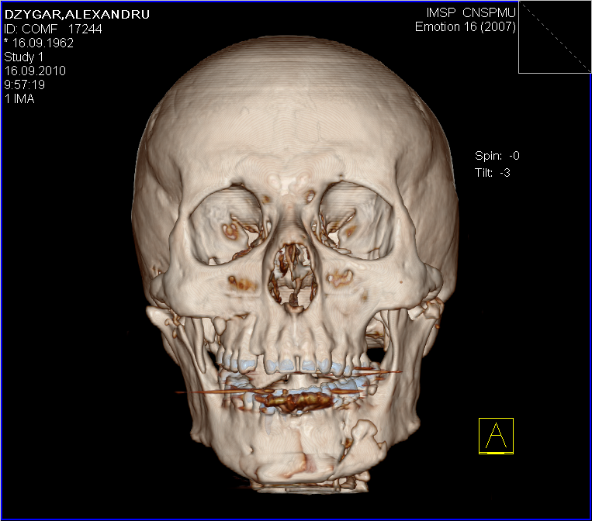
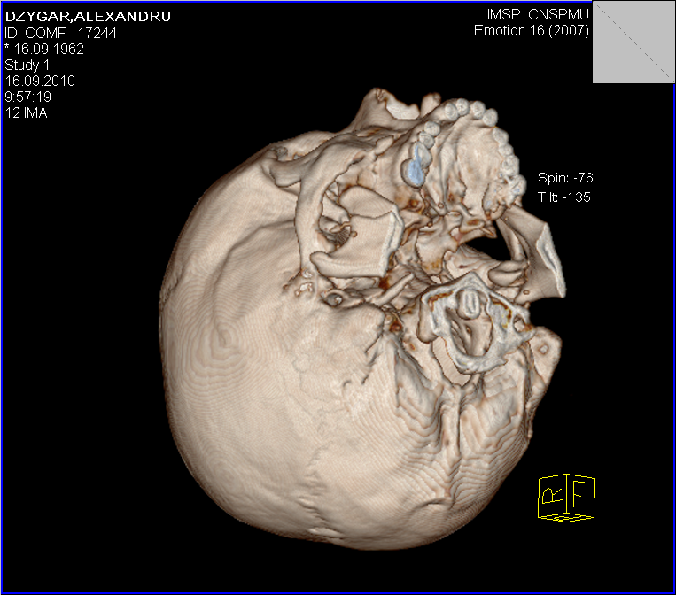

Slide 22
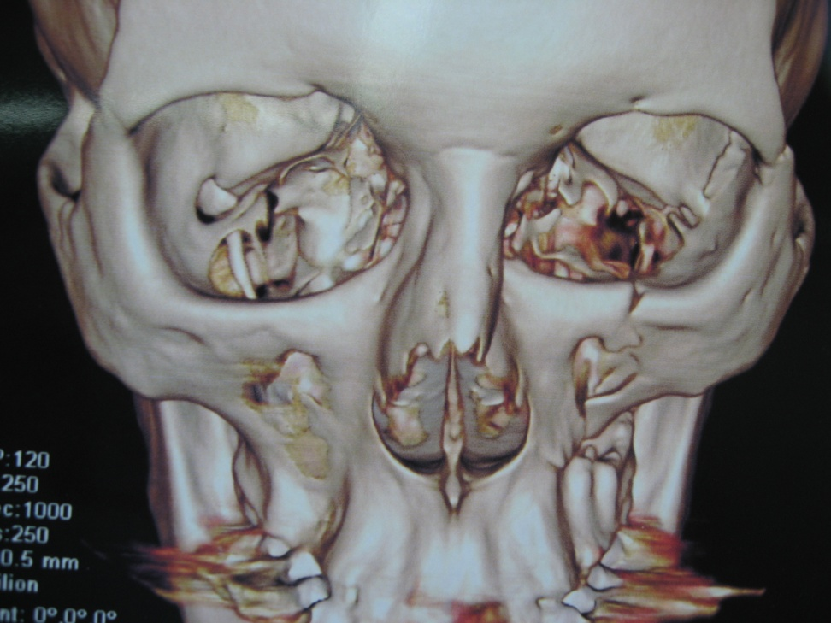
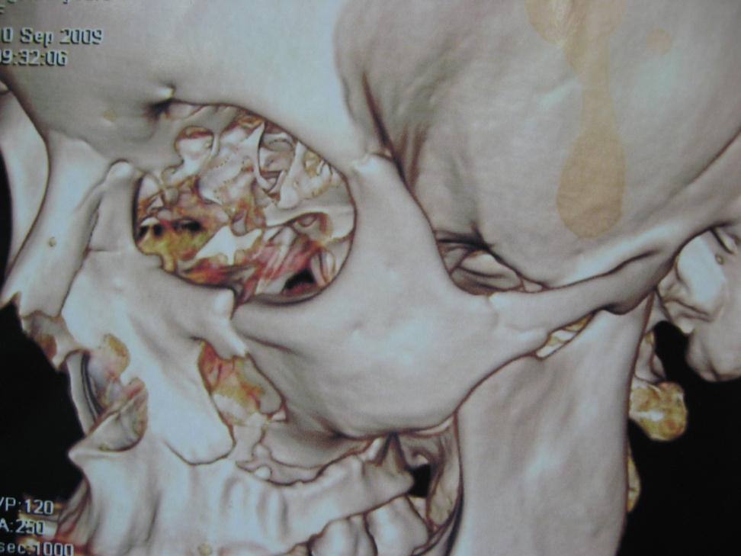
Caz clinic
CT a Pacientei M. 42 ani

Slide 23
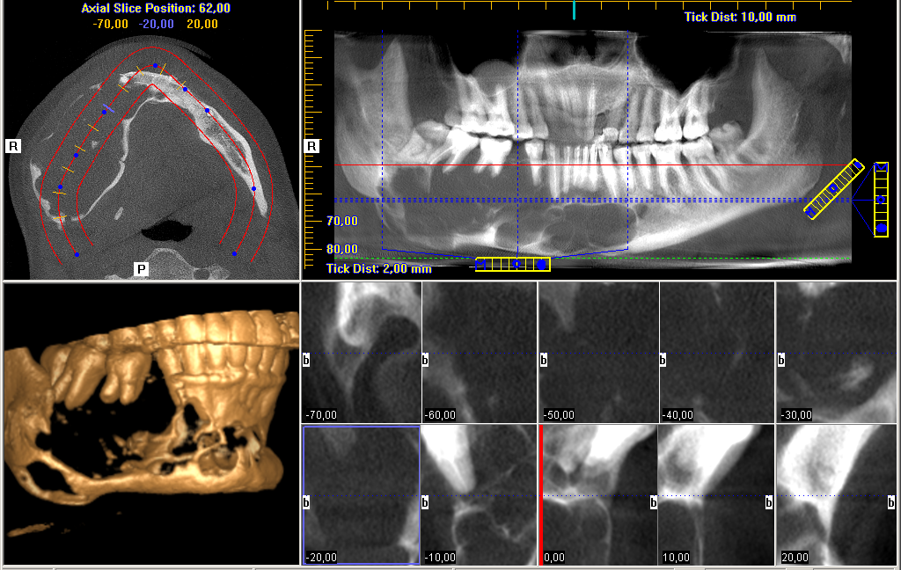
Caz clinic
CT a Pacientei V. 36 ani

Slide 24
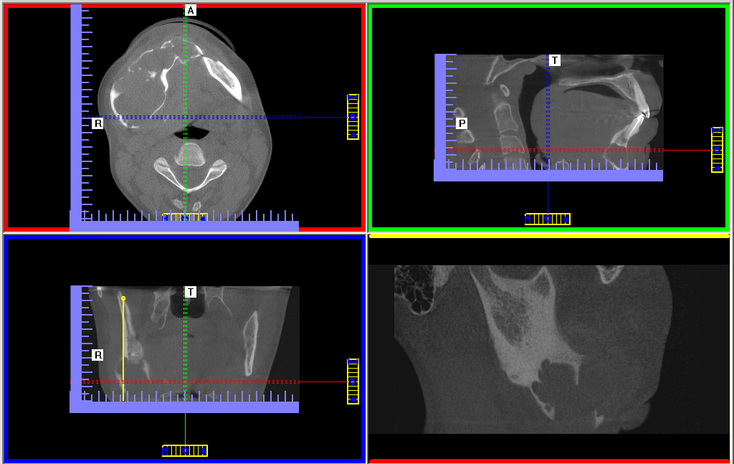

Slide 25
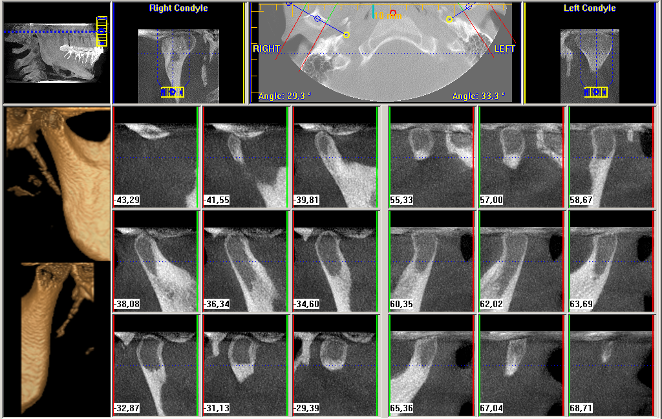

Slide 26
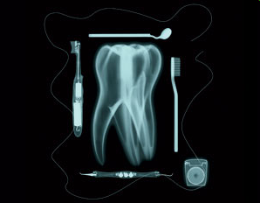
Concluzii
Majoritatea metodelor imagistice utilizate în chirurgia orală şi maxilo-facială inclusiv şi OPG sunt utile, dar ele oferă imagini bidimensionale, care nu totdeauna ne oferă o informaţie suficientă.
Oricum ele nu pot fi neglijate, trebuie doar să fim conştienţi unde şi când sunt indicate fiecare metodă.
OPG în format digital este net superioară celei pe peliculă

Slide 27
Concluzii
În practica medicului stomatolog, chirurgului oral şi maxilo-facial investigaţia prin CT este foarte utilă atunci
când avem nevoie de măsurări exacte şi detalii precise ale zonelor interesate.
Toate acestea oferă stabilirea unui diagnostic exact, clar şi corect, precum şi la alegerea unui plan de tratament sigur, adecvat fiecărui caz clinic.
Nu întotdeauna utilizarea CT este necesră, dar neapărat vom recurge la această metodă.................

Slide 28

Mulţumim pentru atenţie !!!

